Slide 1
Vocabulario
2B

Slide 2
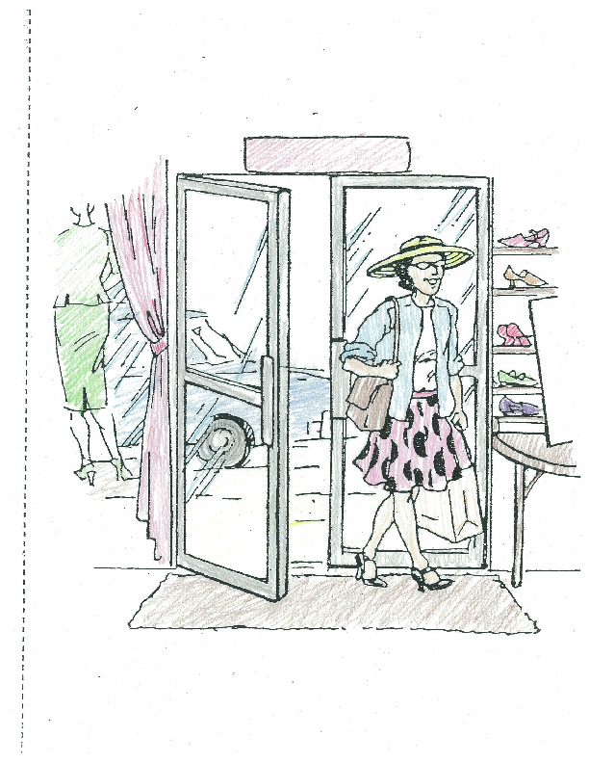

Slide 3
la entrada

Slide 4
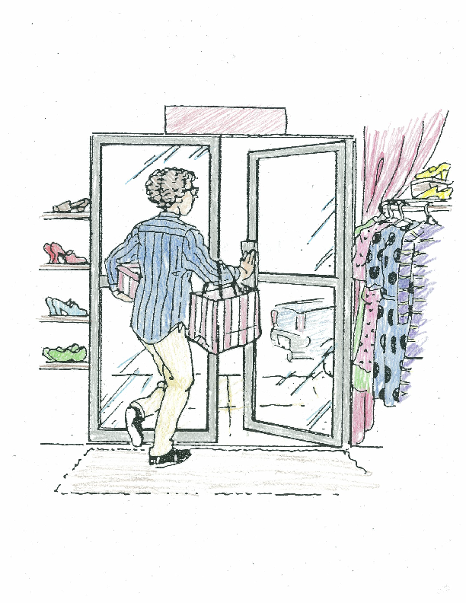

Slide 5
la salida

Slide 6
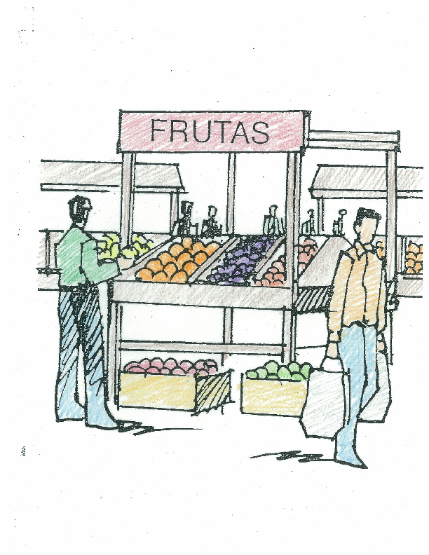

Slide 7
el
mercado

Slide 8
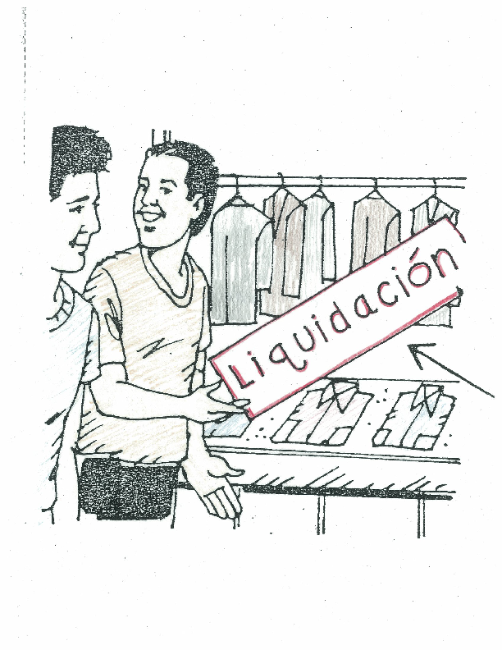

Slide 9
el
letrero

Slide 10
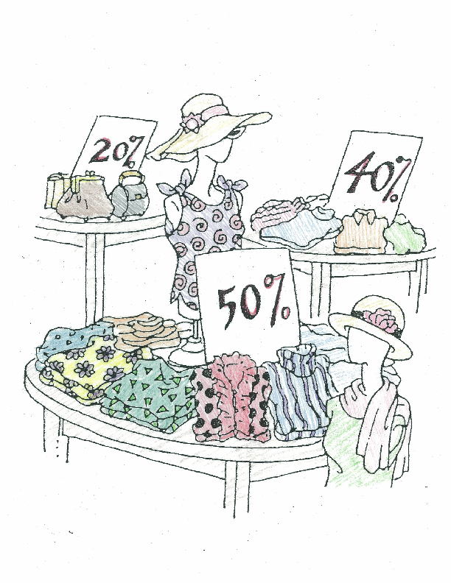

Slide 11
la
liquidación

Slide 12
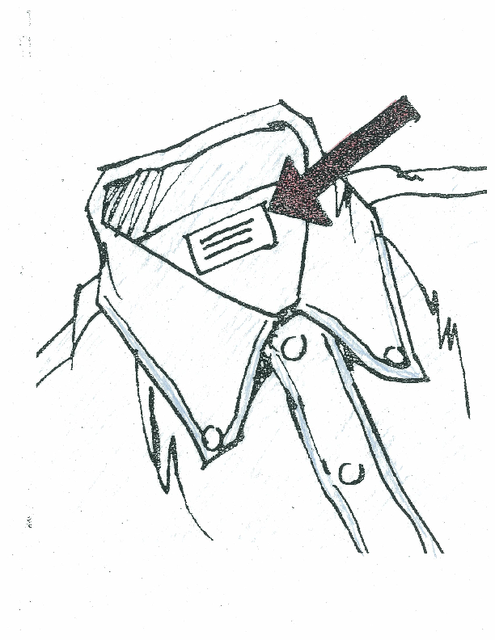

Slide 13
la
marca

Slide 14
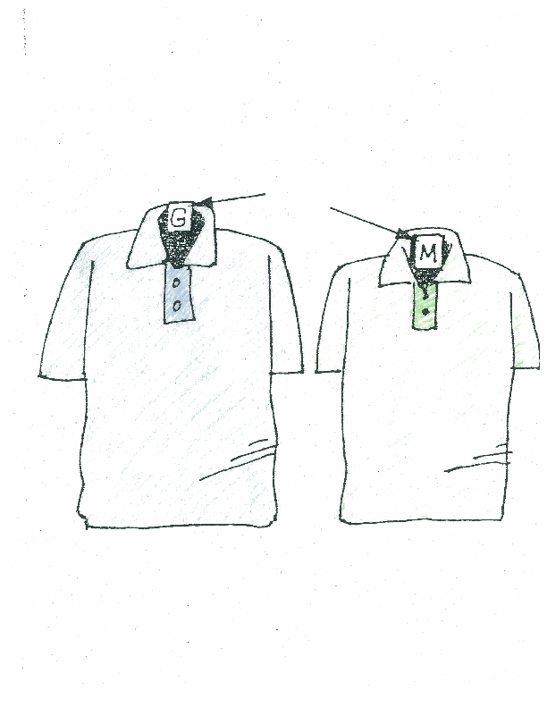

Slide 15
la
talla

Slide 16
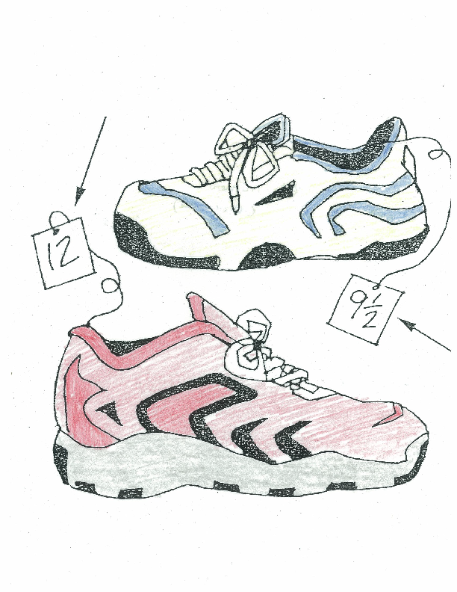

Slide 17
el
número

Slide 18
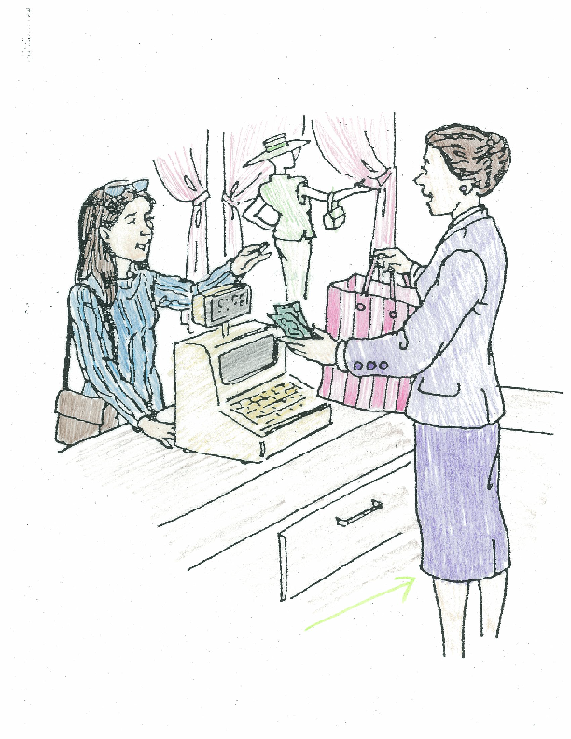

Slide 19
la cajera

Slide 20
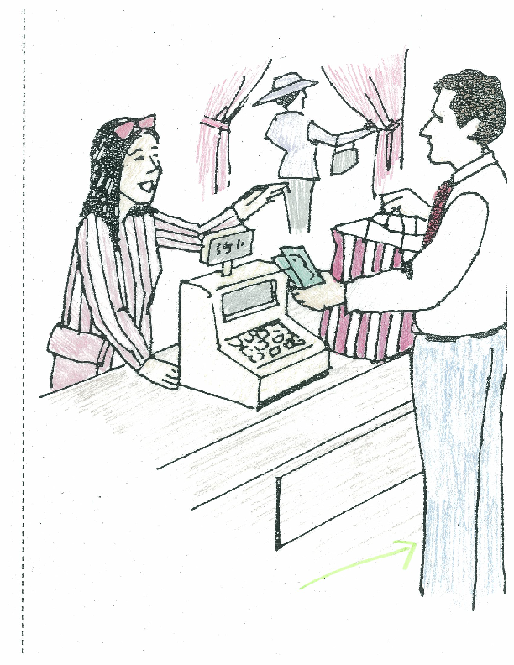

Slide 21
el cajero

Slide 22
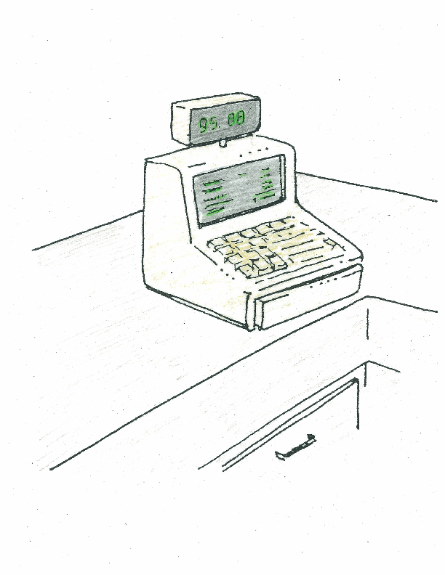

Slide 23
la caja

Slide 24
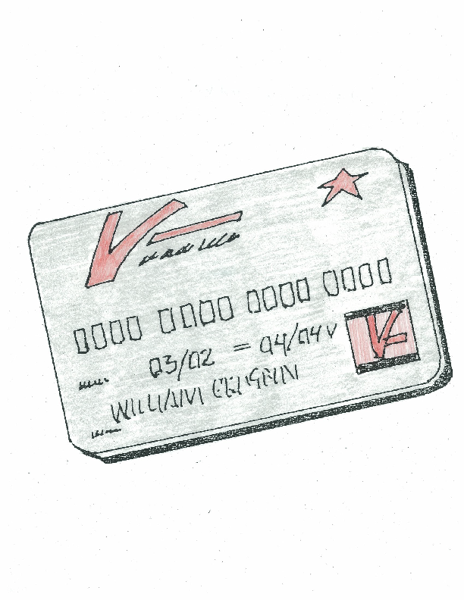

Slide 25
la tarjeta de
crédito

Slide 26
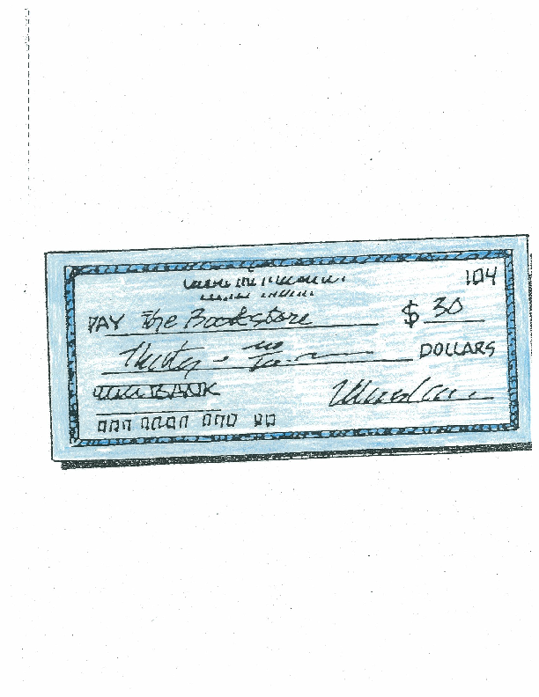

Slide 27
el cheque

Slide 28
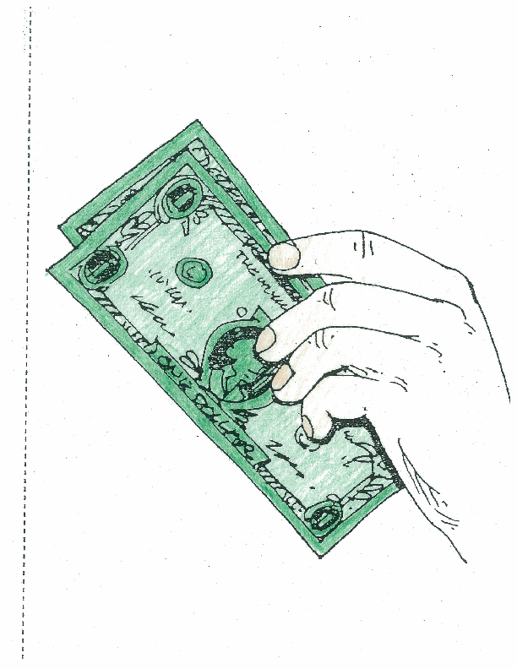

Slide 29
en
efectivo

Slide 30
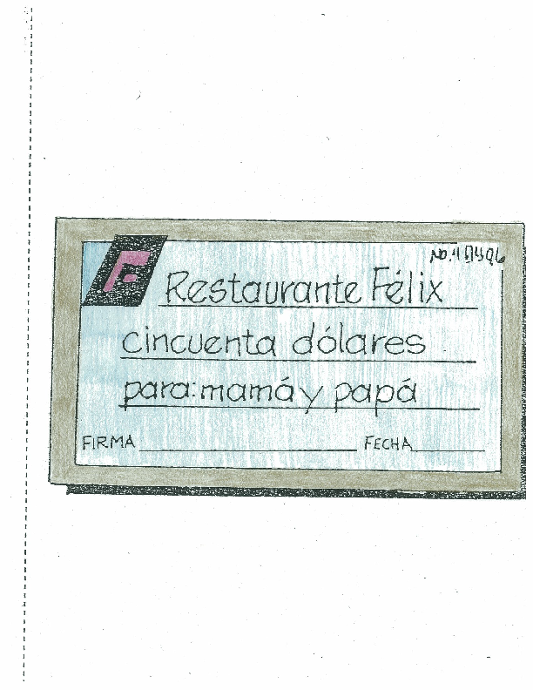

Slide 31
el cupón
de regalo

Slide 32
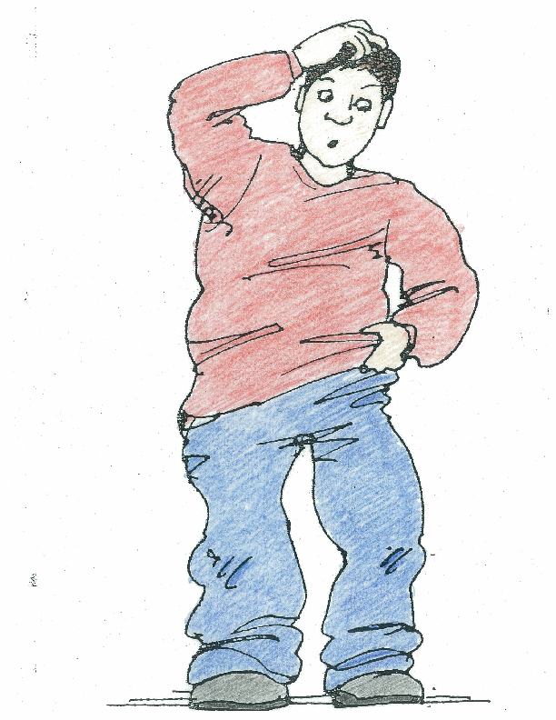

Slide 33
flojo

Slide 34
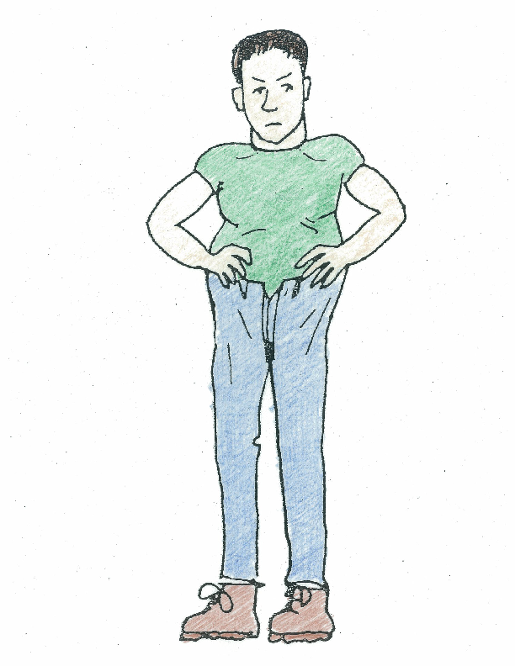

Slide 35
apretado

Slide 36
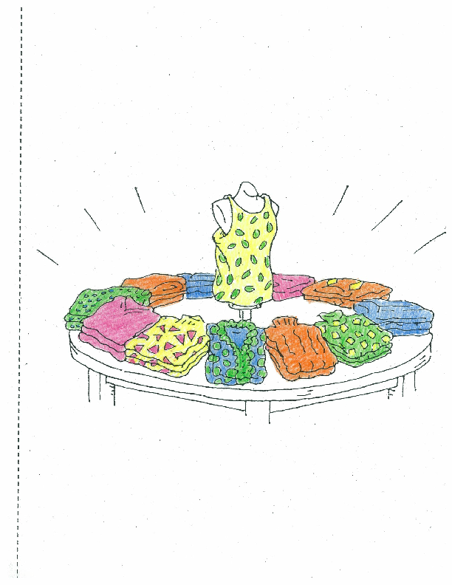

Slide 37
los colores
vivos

Slide 38
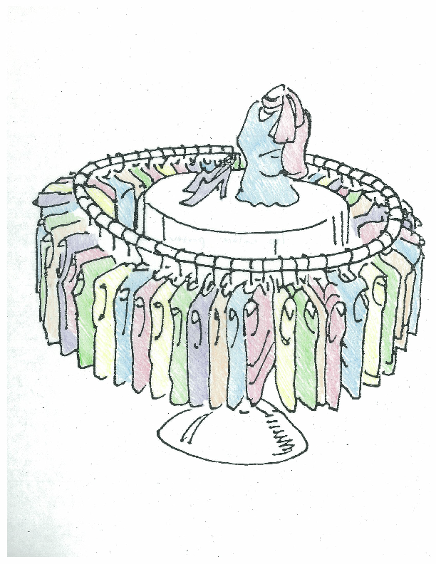

Slide 39
los colores
pastel

Slide 40
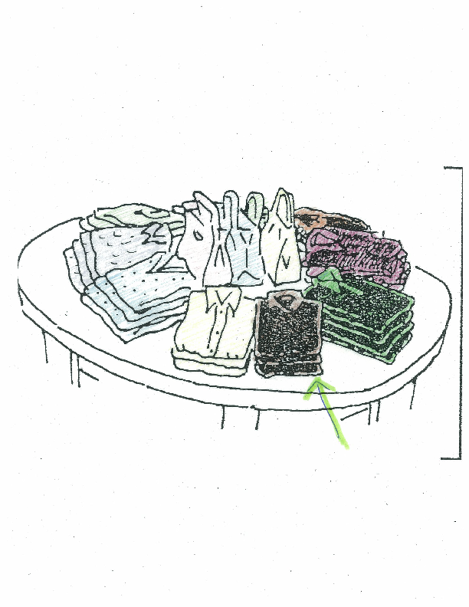

Slide 41
oscuro

Slide 42
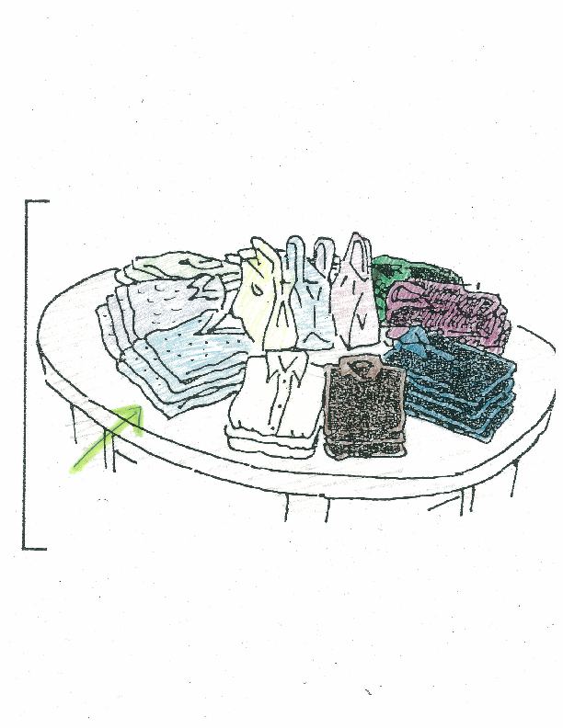

Slide 43
claro

